Slide 1
Adabiyot
6 - sinf
Mavzu: Turob To‘la
hayoti va ijodi
O‘qituvchi: Matyakubova Xosiyat Erkaboyevna

Slide 2
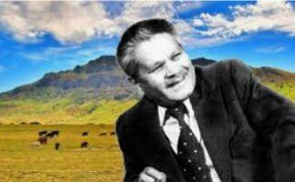
Bolaligi
Turob To‘la 1918-yilning
24 - dekabrida hozirgi
Janubiy Qozog‘iston
viloyatining
Turbat qishlog‘ida
tug‘ilgan.

Slide 3
Ijodiy faoliyati
Ijodiy faoliyati 15-16 yoshidan boshlangan.
Dastlabki to‘plami 1939 - yilda “She’rlar” nomi bilan chop etilgan.
1941-1944-yilarda “Shodligim” , “Tabassum” nomli to‘plamlari
e’lon qilindi.

Slide 4
She‘r va dostonlari
1948-yil “Baxt tongotari”
1949-yil “Muborakbod”
1950-yil “Bolalar dostoni”
1955-yil “Qanotlan, qo‘shiqlarim”
1958-yil “Tanlangan asarlar”
1961-yil “Oromijon”
1968-yil “Gulyor”
1974-yil “Oftob nayzada”

Slide 5
Qo‘shiqlari
Qanotlan, qo‘shiqlarim
“Do‘ppi tikdim”
“Sumbula”
“Ko‘chalar”
“Hayo bilan”
“Sartaroshqo‘shig‘i”

Slide 6
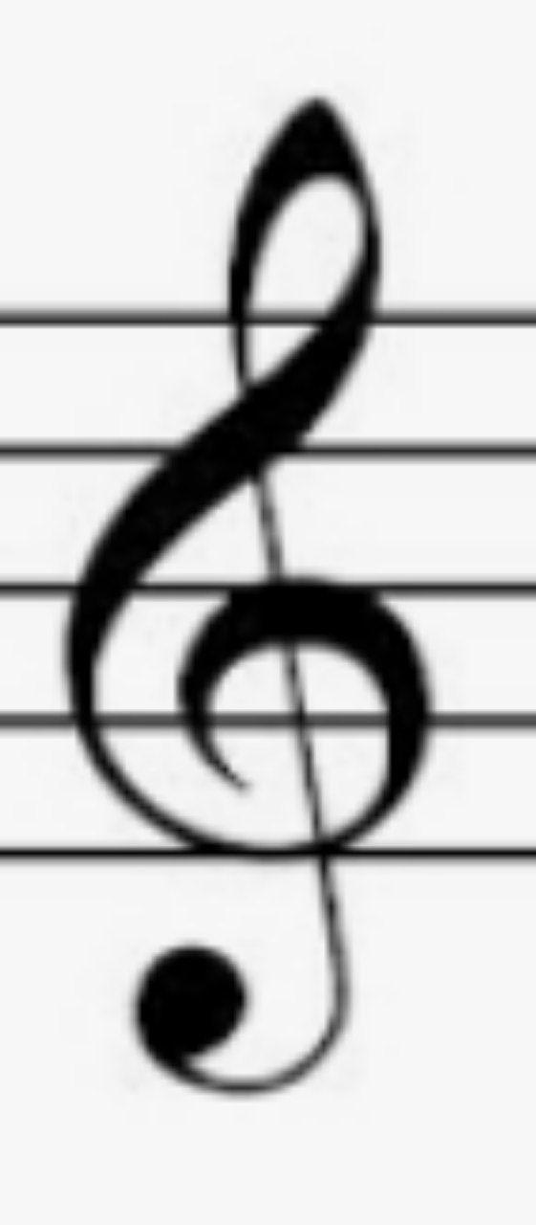
“Sartarosh qo‘shig‘i”

Slide 7
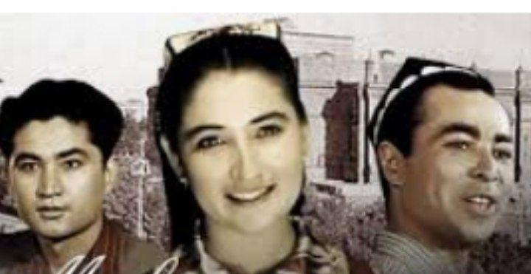
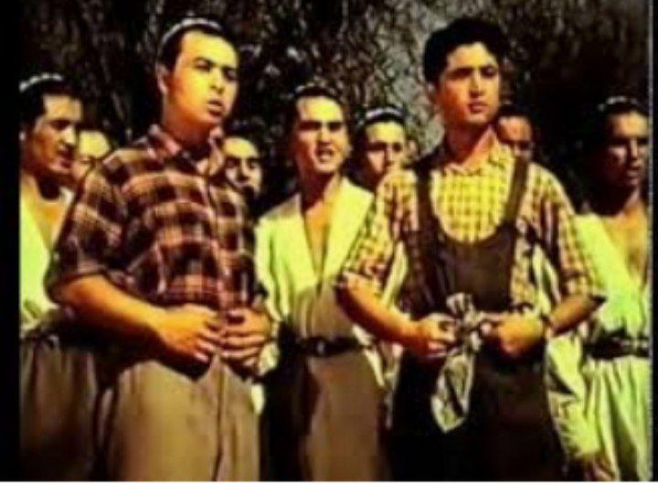
Kino olamidagi faol ishtiroki

Slide 8
Dramaturgiya sohasidagi salmoqli o‘rni
“Qizbuloq”
“Nodirabegim” pyesalari
“Momo yer”
“Zulmatdan ziyo”
“Malikayi ayyor” opera
“Samarqand afsonasi” balet librettolari

Slide 9
Mohir tarjimon
Shekspirning “Qiyiq qizning quyilshi” komediyasi;
Lermontov;
Nekrasov;
Shevchenko;
To‘qay;
Pushkin.

Slide 10
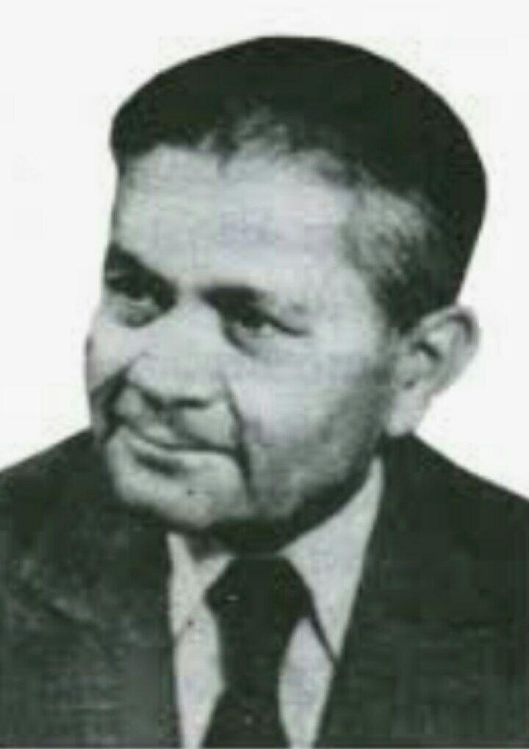
Turob To‘la
Taniqli shoir, nosir,
tarjimon va dramaturg
Turob To‘la 1990-yil
20-aprelda vafot etadi.

Slide 11
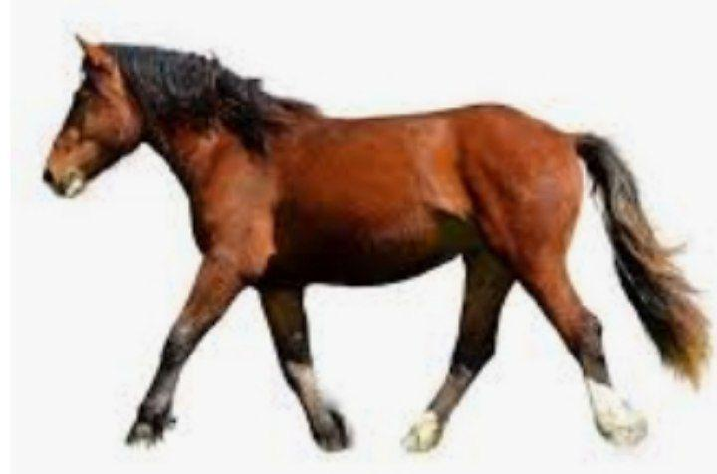
Mustaqil bajarish uchun topshiriq:
Darslikda berilgan “Do‘nan” hikoyasini o‘qing.
“Yetti zog‘ora qissasi” kitobini topib, to‘liq mutola qilishga harakat
qiling.

